Slide 1




دانش خانواده و جمعیت
ویراست نخست

Slide 2

استاد:

Slide 3





شناسه
» رتبه علمی:
» گرایش:
» تالیفات:
»
»
ایمیل ارتباط با استاد:

Slide 4

فهرست
مقدمه
فصل اول تشكيل خانواده (پيش از ازدواج)
1.ضرورت ازدواج
2.ارتباط
3- مهارت برقراري ارتباط مطلوب
4- علل برقراري ارتباط با غير همجنس
5- مهارتهاي رفتاري برخويشتنداري قبل از ازدواج
6-آسيب شناسي ارتباط نامطلوب
منابع تکمیلی دانش خانواده و جمعیت

Slide 5
مقدمه زهرا آیت‌اللهی و جمعی از نویسندگان
دانش خانواده و جمعیت مهمترین مباحث مرتبط با خانواده را در عرصه‌های اخلاقی، حقوقی، اقتصادی و روانشناختی مورد توجه قرار داده است.
این مجموعه شامل گزیده‌ای از دانش‌های شناختی، مهارتی و رفتاری است که می‌تواند افراد را در فراگیری آن و آمادگی قبل از ازدواج و نحوه مدیریت عاطفی، اخلاقی و رفتاری یاری رساند. هدف این درس، آشنایی با مبانی و آموزه‌های بنیادین خانواده و مهارت‌های تشکیل و تحکیم و تعالی این نهاد و همچنین تسهیل ازدواج جوانان است و اهداف رفتاری آن در هفت فصل تنظیم شده است. مفاهیم بنیادین خانواده براساس آموزه‌های دینی، معیارهای انتخاب همسر، مهارت های مورد نیاز در تشکیل خانواده و نحوه رفتار با همسر و سایر خویشاوندان، مفاهیم بنیادین مباحث جمعیت و فوائد فرزندآوری و آسیب‌های کاهش جمعیت در سطح ملی و پیامدهای تک فرزندی در ابعاد متعدد ازجمله مفاهیم کاربردی آن است.

Slide 6

فصل اول: تشكيل خانواده (پيش از ازدواج)

Slide 7

ضرورت ازدواج.1
1- سلامت و امنيت
2- عاطفي
3- جنسي
پاسخ به نياز
نيازهاي اساسي جوان
*- هيجان و شادي و تفريح و نشاط و تنوع و نوآوري و...
*- رشد و تكامل

Slide 8



2- ارتباط
تعريف ارتباط
مراوده، مكالمه، ربط دادن
1- لغوي:
فرآيند ارسال و دريافت پيام
2- اصطلاحي:
ضرورت ارتباط:
انسان مدني‌الطبع است و براي زندگي بايد تعامل داشته باشد.

Slide 9
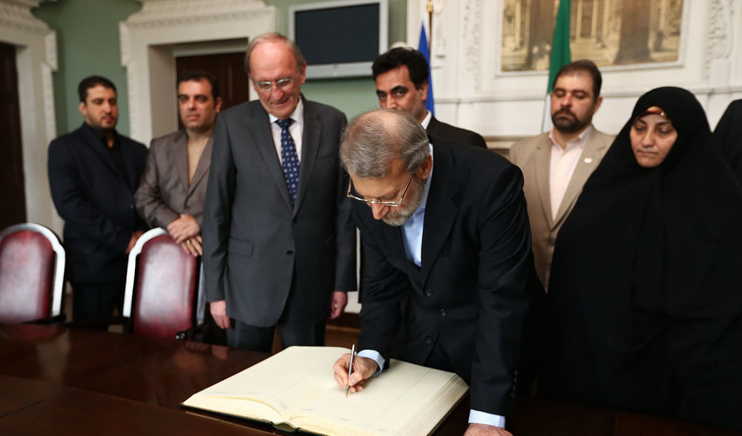
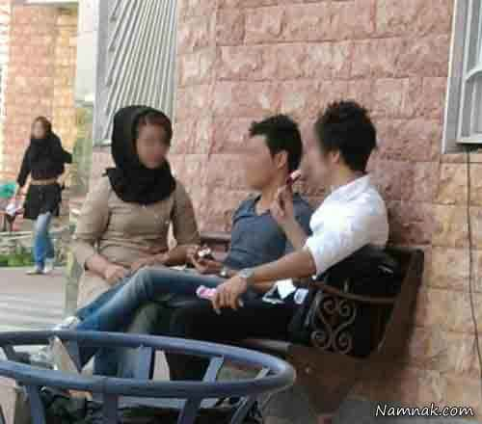
انواع ارتباط
ارتباط مطلوب:
ارتباط داراي چهارچوب خاص ارزش و فرهنگي براي فعاليت اجتماعي، فرهنگي، آموزشي، اقتصادي، سياسي.
روابط نامطلوب:
ارتباط خارج از چهارچوب ازدواج (صميميت(
رابطه با هم جنس
رابطه جنسي با خود (خودارضايي)

Slide 10

3- مهارت برقراري ارتباط مطلوب
1- دو انسان بالغ و عاقل که با محترم شمردن اصول عقايد ديني، اخلاقي و فرهنگي رابطه‌اي سالم برقرار نمایند.

Slide 11



2- مديريت غريزه جنسي
- رعايت حيا در برقراري ارتباط
- عدم پيروي از هواهاي نفساني در ارتباطات
- رعايت تقوا در حوزه­هاي بينايي- شنوايي- گويايي- بويايي و لامسه
- رعايت حجاب

Slide 12

4- علل برقراري ارتباط با غير همجنس
همسويابي
خلاء عاطفي
تاثير رسانه‎ها
تفريح و سرگرمي

Slide 13
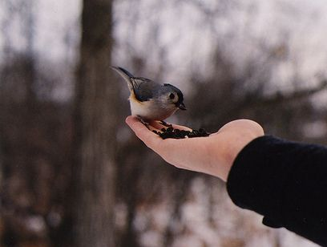

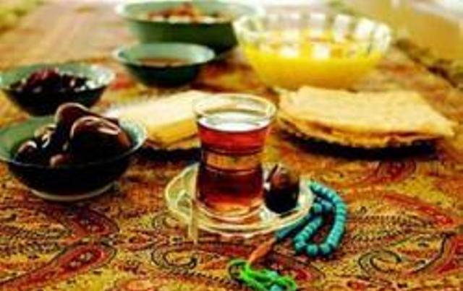
5- مهارتهاي رفتاري بر خويشتنداري قبل از ازدواج
1- تفكر در ارزش­هاي انساني
2- توجه به پيامدهاي ارتباط نامطلوب
3- كنترل احساسات و هيجانات
4- توجه به حضور خدا
5- فعاليت سودمند
6- توجه به تربيت جنسي
7- روزه
8- ....

Slide 14



پيامدهاي دوستي با غير همجنس
6-آسيب‌شناسي ارتباط نامطلوب
آسيب رواني
ايجاد اختلال در تمركز فكري-اضطراب- ناراحتي هاي روحي- ضعف اعتماد
آسيب اجتماعي
كاهش شانس ازدواج موفق- افزايش ازدواجهاي ناپايدار- آسيب به دختران
آسيب معنوي
ارتكاب گناه – فراموشي هدف

Slide 15



روابط آزاد جنسي و پيامدهاي آن
آسيب رواني
آسيب‌هاي عاطفي
افسردگي و اضطراب
بي‌توجهي به نيازهاي انساني

Slide 16
آسيب جسمي
رواج انحراف جنسي
توجه افراطي به مسايل جنسي
دغدغه دائمي برآوردن نياز جنسي
بلوغ زودرس
گسترش سوء استفاده هاي جنسي

Slide 17



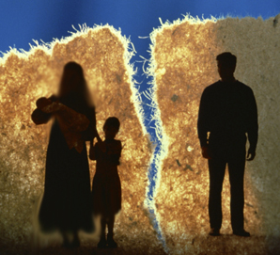

آسيب اجتماعي و خانوادگی
سردي روابط بین همسران
گسترش طلاق
آسيب معنوي ارتكاب گناه

Slide 18
منابع تکمیلی دانش خانواده و جمعیت
آیت اللهی، زهرا، مهارت های زندگی خانوادگی در آینه آیات و روایات، قم، دفتر نشر معارف، 1390.
احمدی، محمد رضا، روابط دختر و پسر، قم، نشر معارف، 1386.
اسعدی، سید حسین، خانواده و حقوق آن، مشهد، به نشر، 1387.
افروز، غلامعلی، روان شناسی ازواج و شکوه همسر داری، تهران، موسسه انشارات دانشگاه تهران، 1389.
امینی، ابراهیم، جوان و همسرگزینی، جوان و همسر گزینی، قم، بوستان کتاب، 1386.
بستان، حسین، خانواده در اسلام، قم، پژوهشگاه حوزه و دانشگاه، 1390.
به پژوه، احمد، ازواج موفق و خانواده سالم، چگونه؟ تهران، انشارات انجمن اولیا و مربیان، 1388.
پناهی، علی احمد، همسرگزینی، چرا و چگونه؟ قم، موسسه آموزشی و پژوهشی امام خمینی(ره)، 1390
طوسی، اسدالله، ارتباط با خداوند در خانواده، قم، انشارات موسسه آموزشی و پژوهشی امام خمینی(ره)، 1391.
نامجو، بتول، سلامت و باروری از نگاه پزشکی، تهران، انتشارات شورای فرهنگی – اجتماعی زنان و خانواده، 1392.

